Slide 1
计算结果的应用(续)
调整和优化计划，如:
  工期压缩：压缩关键线路上工作的持续时间
  工期-费用优化: 以最低费用在合理工期内完成项目(思考：要先压缩哪类及哪道工作?)
  资源调配优化: 将非关键线路工作的部分资源调配到关键线路工作上以缩短项目工期
  资源均衡优化: 项目工期内均衡地利用资源并避免资源需求高峰值
    "工期固定、资源均衡"(思考：在什么范围内优化?)
    "资源有限、工期最短"(思考：在什么范围内优化?)
  累计/动态费用分析: 制订合理现金流

Slide 2
资源计划
定义：确定各工作及整个项目何时需要投入何种以及多少资源(人、设备、材料等)
依据：
  工作分解结构：各组成部分需要何种资源
  范围说明书：项目的各项指标
  进度计划：用网络计划技术编制出的最好(易优化)
  后备资源说明书：有哪些及多少备用资源可供使用
  组织方针：人员招聘、物质和设备租赁/采购
  经验和历史资料：特别是类似项目的
成果：资源要求说明书，列明资源类型、数量，需要的时间(用表格和资源动态图)及WBS各组成部分需要的资源类型和数量

Slide 3
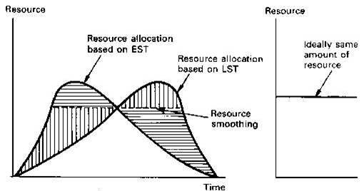
资源动态图：基于最早/迟和优化进度
资源需求量
资源需求量
最早进度的资源需求
理想的资源需求
最迟进度的资源需求
均衡优化后的资源需求
时间
时间

Slide 4
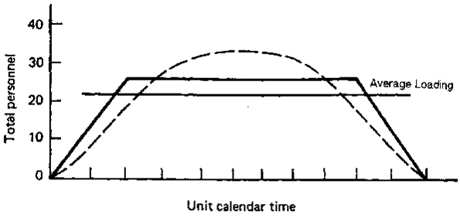
均衡的资源需求动态
资源需求量
平均需求量
时间

Slide 5
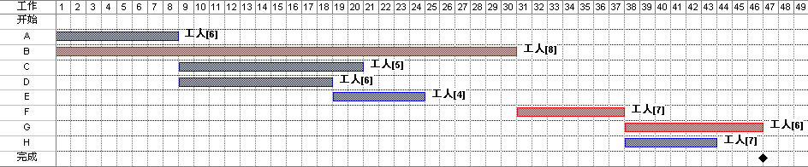
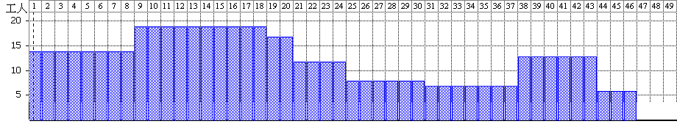
“工期固定、资源均衡”优化示例
(基于单代号网络图计算练习)
最早进度：工期46天
资源动态(需求直方图)
资源均衡度：最大值=19和∑#² =8x14²+10x19²+2x17²+ …=8181

Slide 6
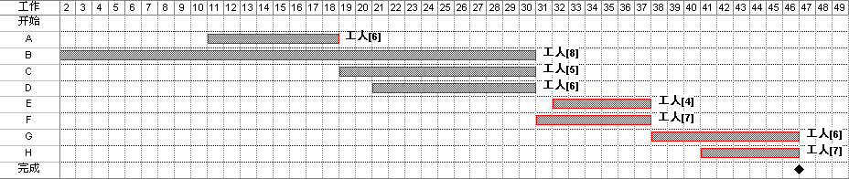
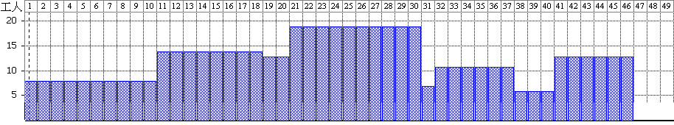
"工期固定、资源均衡"优化示例(续1)
最迟进度：工期46天，所有工作没有时差
资源动态(需求直方图)
资源均衡度：最大值=19和∑#² =10x8²+8x14²+2x13²+ …=8053

Slide 7
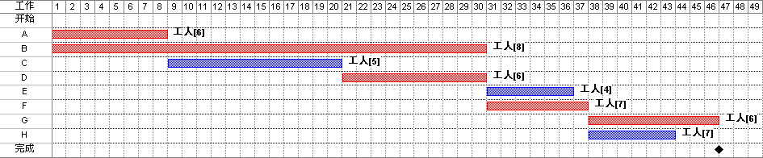
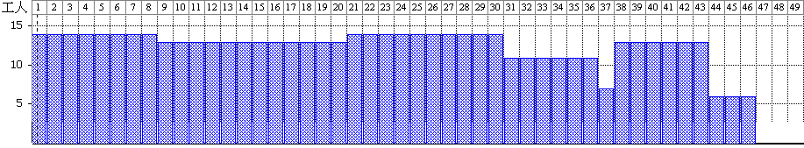
"工期固定、资源均衡"优化示例(续2)
优化进度：调整D和E的进度(于最早/迟之间)，工期46天不变
资源动态(需求直方图)
资源均衡度：最大值=14和∑#² =8x14²+12x13²+10x14²+ …=7453

Slide 8
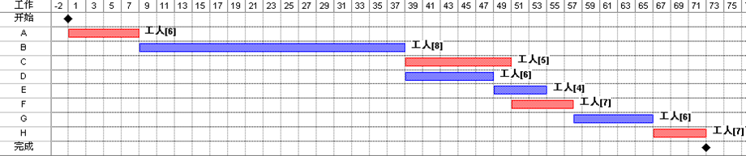
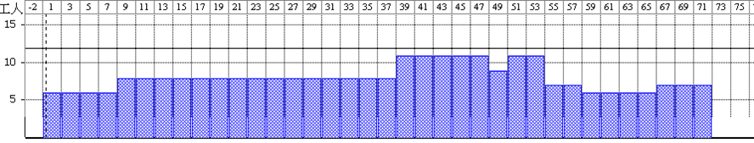
"资源有限、工期最短"优化示例
上例中，如果资源有限(每天12人)：工期不得不延长到72天
资源动态(需求直方图)
资源均衡度：最大值=11和∑#² =8x6²+30x8²+10x11²+ …= ?

Slide 9
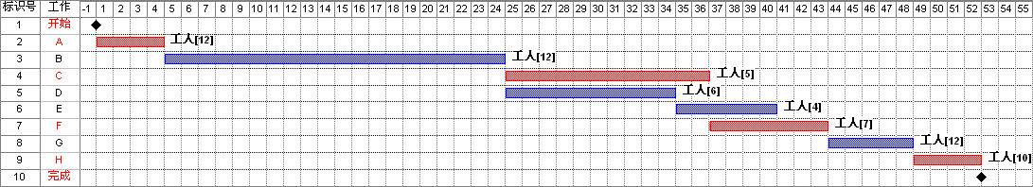
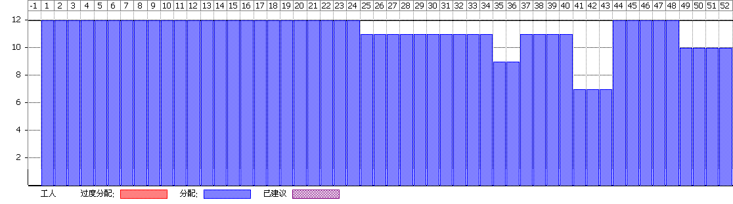
"资源有限、工期最短"优化示例
据计算机优化初步结果，可再手工调整A, B, G, H的人数和时间
资源动态(需求直方图)
资源均衡度：最大值=12和∑#² =24x12²+10x11²+2x9²+ …= ?

Slide 10
"资源有限、工期最短"优化原理
资源发生冲突的工作进度调整方案比较
A和B是平行工作，同时需要某有限资源而不能按最早时间进行
_{AB} = EF_{A} – LS_{B} <0
ES_{A}
EF_{A}
_{BA}=EF_{B} – LS_{A} >0
A
A
LS_{A}
A
LF_{A}
B
_{BA}=EF_{B}+D_{A}–LF_{A}
B
ES_{B}
EF_{B}
_{AB}=EF_{A}+D_{B}–LF_{B}
LS_{B}
B
LF_{B}
如果A和B不能同时进行，共有 2 种调整方案：
如果把B安排在A之后, 工期延误 _{AB} = ?
如果把A安排在B之后, 工期延误 _{BA} = ?
思考：如果多于2项平行工作，多少种调整方案?
n!

Slide 11

练习：画图、计算和资源优化
项目信息如右表所示。
绘制单或双代号网络图
计算各工作的6个时间参数
确定关键线路和项目工期
上述亦可画时标网络图解答
绘制：
  最早进度的资源动态图
  最迟进度的资源动态图
进行工期固定资源均衡优化
  给出优化后横道图
  绘制优化后的资源动态图
  用最大资源需要量和
  说明进度优化程度
答案
工作代号 | 持续时间 | 紧前工作 | 每日所需工人
11 | 0 | 无 | 无
12 | 8 | 11 | 10
13 | 5 | 11 | 8
14 | 4 | 11 | 5
25 | 9 | 12 | 15
36 | 7 | 13 | 6
46 | 6 | 14 | 3
47 | 14 | 14 | 4
57 | 8 | 25 | 8
67 | 3 | 36, 46 | 7
99 | 0 | 47, 57, 67 | 无

Slide 12
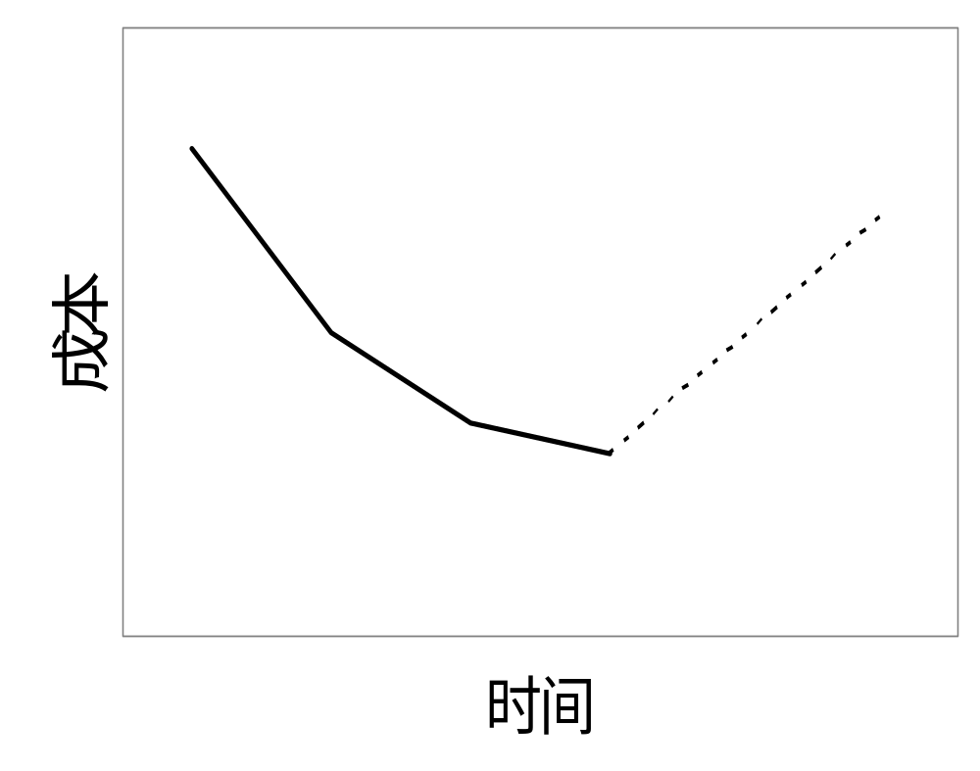
单项工作的时间-费用关系
单项工作中的持续时间-直接费用关系，2端点：
  正常点：以最低费用完成工作的正常时间
  压缩点：以最短时间完成工作的最高费用
缩短持续时间的方法：
  投入更多人力(费用增加)
  加班或多班制(费用增加)
  保证资源设备供应(奖励)
  采取不同方法(新/贵)
  平行规划和实施(有风险)
压缩点
异常情况
最低费用
正常点
最短时间

Slide 13
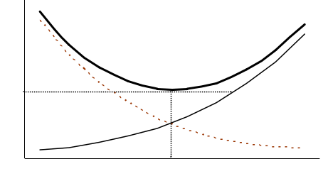
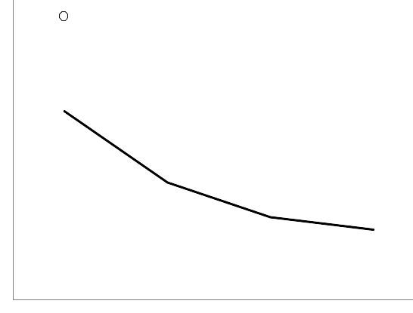
项目的工期-费用关系
项目工期-直接费用关系
项目工期-总费用关系
压缩工期的最高费用
总费用
最低
总费用
压缩工期的最低费用
间接费用
直接费用
正常工期的最低费用
最优工期
最短工期
(压缩工期)
最低费用工期
(正常工期)

Slide 14
工期-费用优化示例
工作 | 紧前工作 | 正常持续时间 | 正常直接费用 | 最短时间 | 压缩费用/天
A B C D E F G | - - - A C A B,D | 3 6 2 5 2 7 4 | 50 140 50 100 55 115 100 | 2 4 1 3 2 5 2 | 50 60 30 40 - 30 70
项目工期(天) 12 11 10 9 8 7
间接费用(元) 900 820 740 700 660 620
正常工期：关键线路 A, D, G
工期 12
总正常直接费用 610
总间接费用 900
总费用 1510
A
F
D
B
G
C
12
E

Slide 15
工期-费用优化示例(续1)
压缩工期至10天：关键线路要压缩2天
工序 正常持续时间 最短持续时间 压缩费用/天
A 3 2 50
D 5 3 40
G 4 2 70
方案：D从5天压缩至3天，增加的费用(压缩费用)=2x40=80
原总正常直接费用 610
增加的费用 80
总间接费用 740（参见上页）
总费用 1430
思考：如何选择要压缩的工作？
线路：线路持续时间>目标工期的关键/非关键线路
工作：这些线路上压缩费用低的工作
其它准则，如时间长的…、几条线路的公共工作

Slide 16
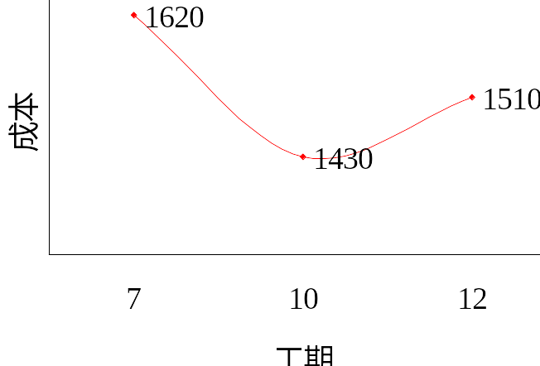
工期-费用优化示例(续2)
压缩工期至7天：关键线路要压缩5天，其它线路也要压缩
线路 正常时间 要压缩时间 压缩费用
A, D, G 12 -5 1x50(A)+2x40(D)+2x70(G) = 270
B, G 10 -3 1x60(B) = 60
A, F 10 -3 2x30(F) = 60
C, E 4 0 -
方案：A, D, G, B, F各压缩1, 2, 2, 1, 2天
增加的费用 270+60+60 = 390
原总正常直接费用 610
总间接费用 620 (参见上页)
总费用 1620
三种工期-费用计划的选择：
根据实际情况，选择最适当计划

Slide 17
练习：工期-费用优化
答案
已知项目信息如下，假设项目的间接费用是200元/天，计算工期分别为36, 32或30天时项目的最低费用
工作 | 正常时间 | 正常费用 | 最短时间 | 压缩费用/天 | 紧前工作
A B C D H L M P Q R S T U | 3 18 21 6 6 5 3 6 4 4 5 4 3 | 880 6660 10500 16450 14230 8590 6490 18670 3850 7610 7500 12840 940 | 2 12 16 4 4 4 3 4 3 3 3 3 2 | 290 110 130 120 110 150 - 100 140 200 170 430 220 | - A A A D H L M L Q B, C C, P, R S, T
115210

Slide 18
工期-成本优化练习答案
画图、计算，找出各线路工期和关键线路:
  A→B→S→U: 29天
  A→C→S→U: 32天
  A→C→T→U: 31天
  A→D→H→L→Q→R→T→U: 35天
  A→D→H→L→M→P→T→U: 36天(关键线路)
工期及相应最低成本：
  36天：115210+200*36=122410
  32天：122050(压缩D1,H2,P1)
  30天：122120(压缩D2,H2,P1,U1,C1)

